Slide 1

Структурное подразделение «Ларичихинский детский сад»
МКОУ «Ларичихинская СОШ»
Новые формы работы с родителями в ДОУ
Кирей Юлия Валерьевна,
Старший воспитатель первой категории
С. Ларичиха, 2023 г.

Slide 2
В нашем ДОУ созданы условия поддержки родителей (законных представителей) в воспитании детей, охране и укреплении их здоровья. Используется всё многообразие форм вовлечения семей в образовательную деятельность и жизнь ДОУ.

Slide 3
Воспитательный процесс носит открытый характер на основе сотрудничества с семьями воспитанников
Создаются образовательные проекты совместно с родителями;
Оказывается консультативная помощь;
Родители привлекаются для проведения итоговых тематических мероприятий.

Slide 4
В 2022-2023 году наш ДОУ активно использует новые формы взаимодействия с родителями:
Онлайн-анкетирование;
QR-коды.

Slide 5
Новая форма работы с родителями: Онлайн-анкетирование
Как и во всех ДОУ, мы ежегодно изучаем мнение родителей:
об удовлетворенности условий в ДОУ:
об отношении к образовательному учреждению,
о восприятии ими отдельных сторон воспитательно-образовательного процесса.
Однако мы ушли от бумажных анкет, уже как, второй учебный год перешли в электронные, тем самым, сэкономив на бумаге и краске, а также сократили время на анализ полученных данных.
Плюс, родители оперативно «с желанием и интересом» ответили на все наши вопросы.

Slide 6
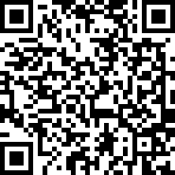
Ознакомиться с формой можно по ссылке https://forms.gle/Hy6QmaVbrjUs4H6N8 или по qr-коду

Slide 7
Проведенное анкетирование показало, что родители довольны работой ДОУ, которое посещает их ребенок.
Удовлетворенность родителей в целом дошкольным учреждением проявляется в их высоком уровне удовлетворенности отдельными составляющим образовательного процесса.
В качестве основных составляющих в исследовании рассматривались:
-организация учебно-воспитательного процесса (90%);
- состояние материально-технической базы учреждения (64 %) ;
- профессионализм педагогов (87 %);
- взаимоотношения педагогов с воспитанниками (90 %);
- взаимоотношение педагогов с родителями (90 %);
Проведенное исследование продемонстрировало высокий уровень удовлетворенности родителей практически всеми составляющими образовательного процесса.

Slide 8
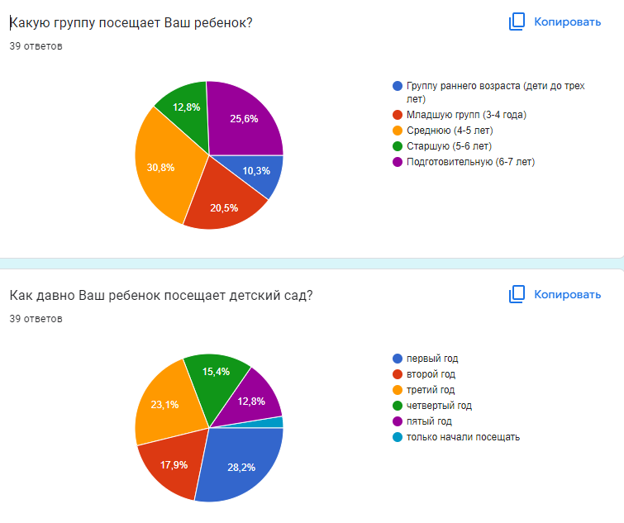
Удовлетворенность родителей

Slide 9
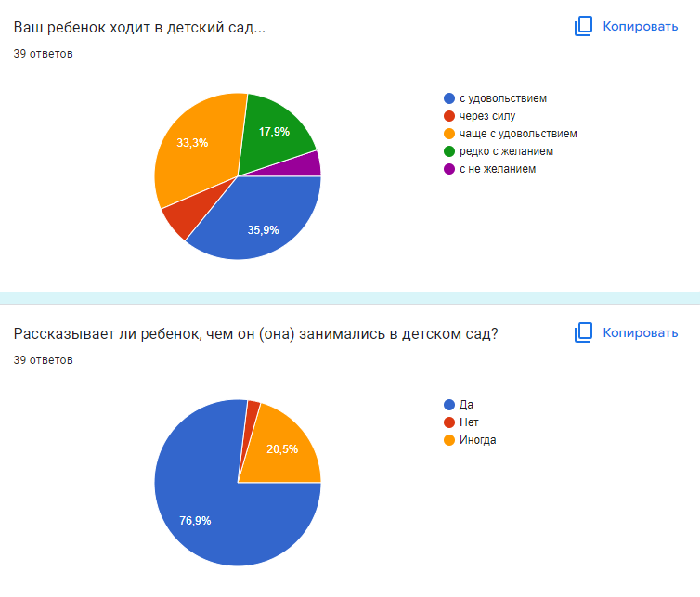

Slide 10
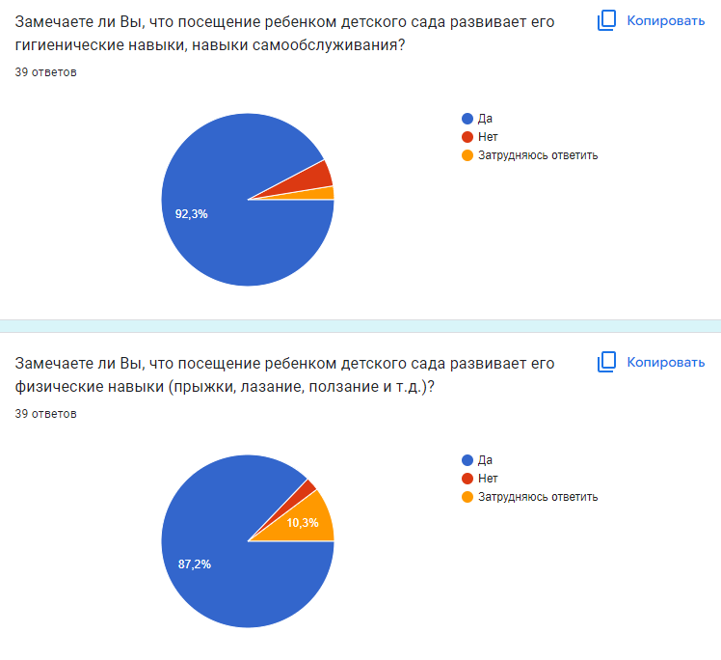

Slide 11
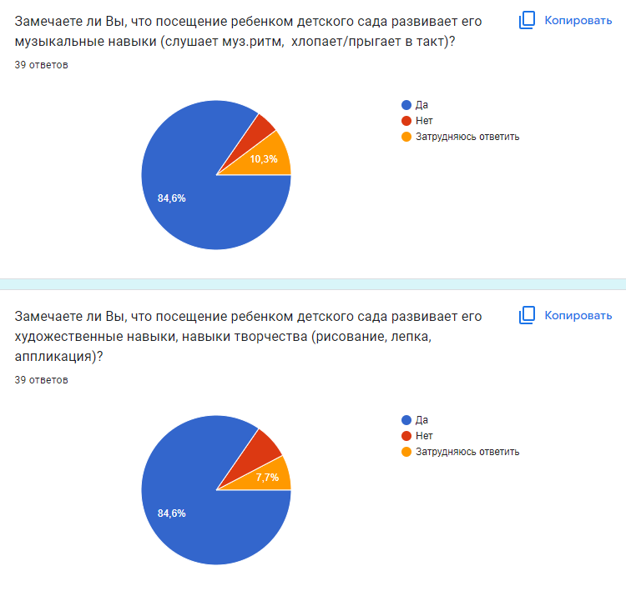

Slide 12
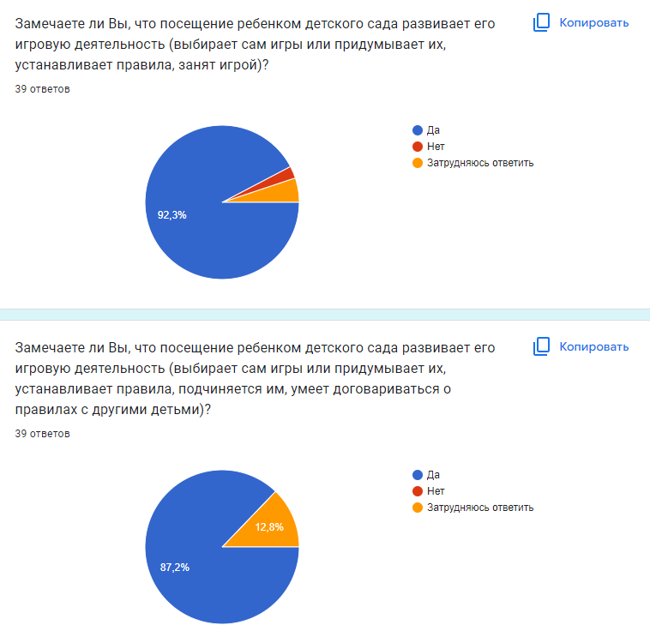

Slide 13
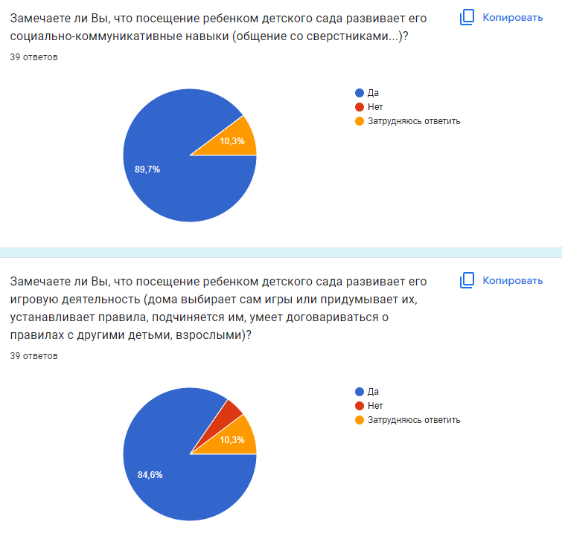

Slide 14


Slide 15
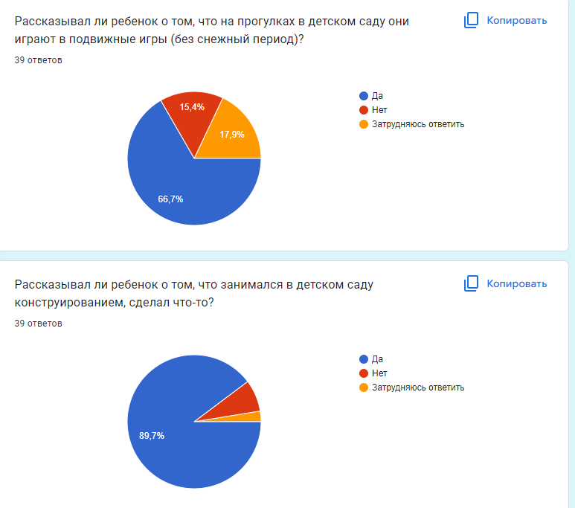

Slide 16
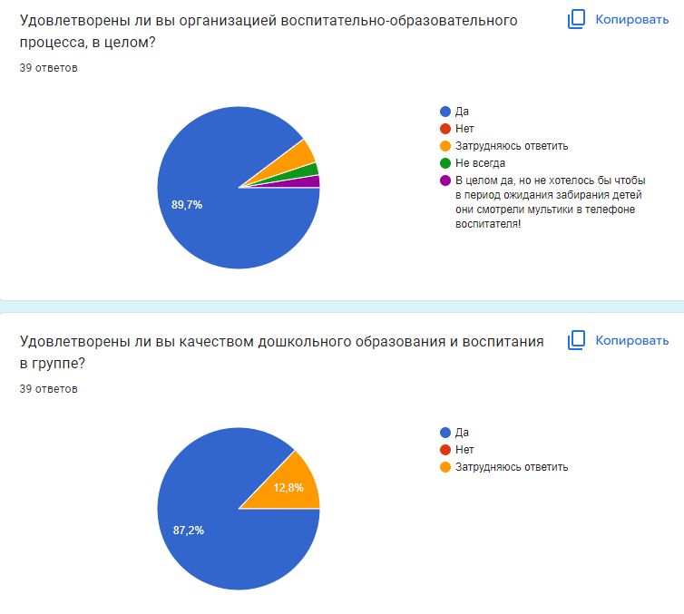

Slide 17
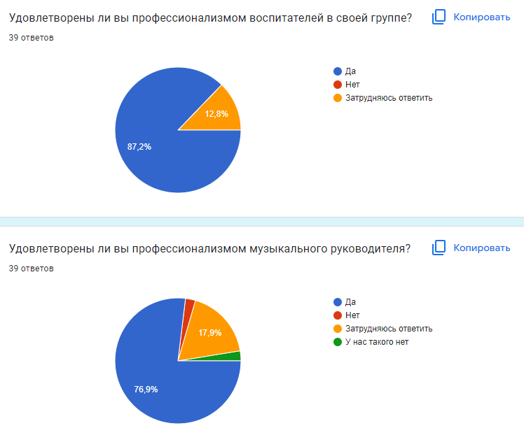

Slide 18
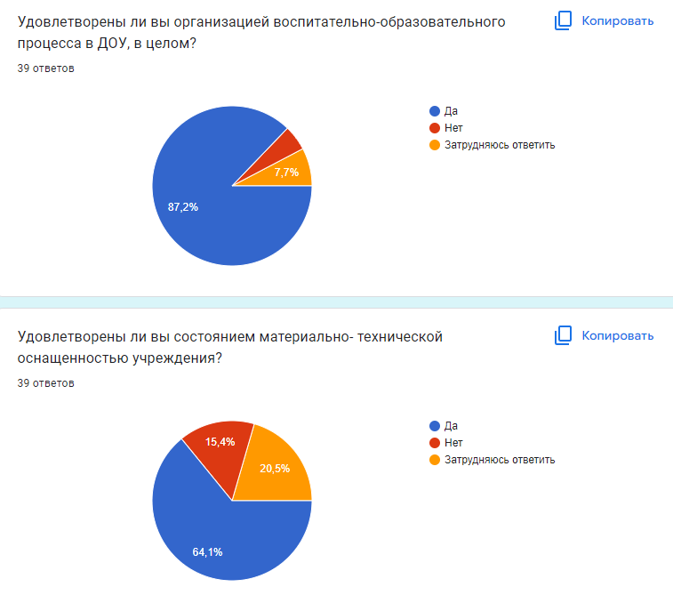

Slide 19
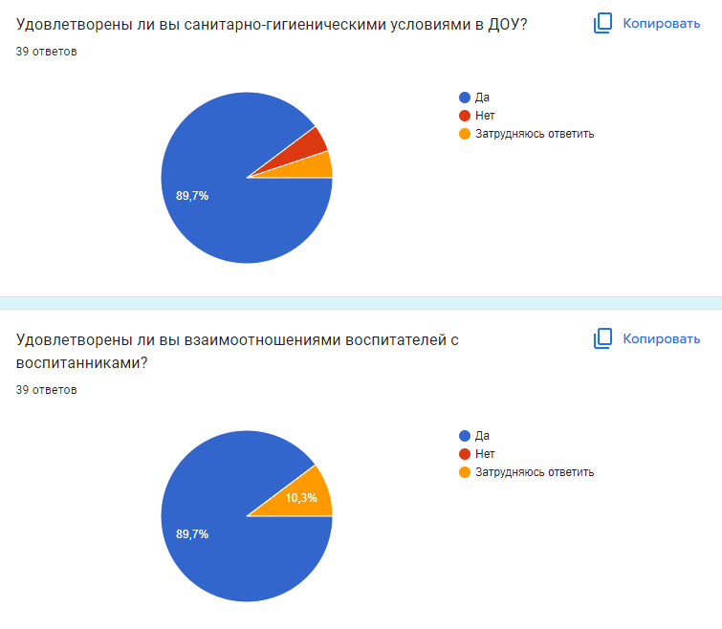

Slide 20
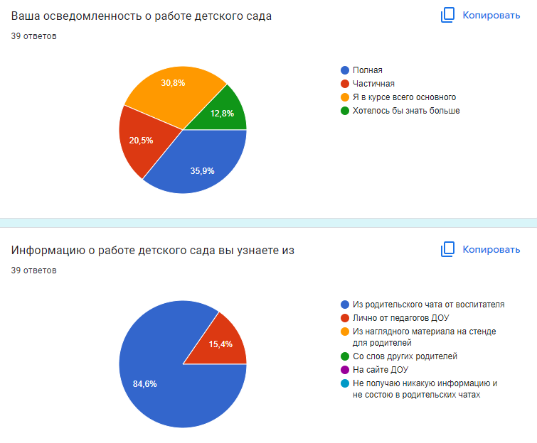

Slide 21
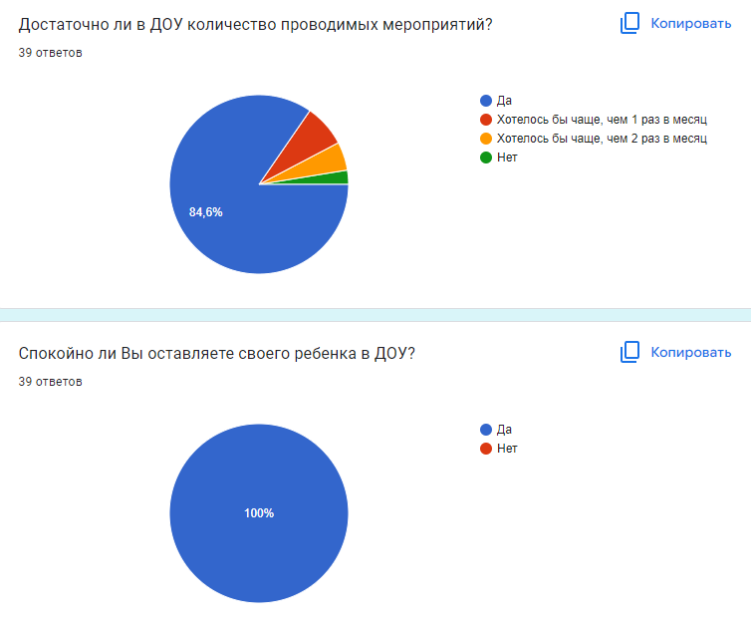

Slide 22
Проведенное исследование позволяет сделать выводы:
В наибольшей степени родители удовлетворены отношением педагогов к их ребенку и организацией воспитательно-образовательного процесса, характером сотрудничества родителей с педагогами ДОУ. Также родители продемонстрировали высокую степень удовлетворённости к профессионализму педагогов.
Абсолютное большинство опрошенных родителей полагают, что ДОУ успешно справляется со своими задачами, выполняя функции формирования нравственных качеств у воспитанников, сохранения и развития физического и психического здоровья, целостного развития личности и интеллектуального развития детей.

Slide 23
Новая форма работы с родителями:
QR-коды
Детский сад стремится идти в ногу со временем. Поэтому, педагоги ДОУ освоили курс (автор: наш старший воспитатель Ю.В. Кирей) по созданию QR-кодов по работе с родителями для:
Оперативного ознакомления родителей с тематическими буклетами,
Формирования быстрых ссылок на видео-файлы с мероприятий (примеры на слайдах).

Slide 24
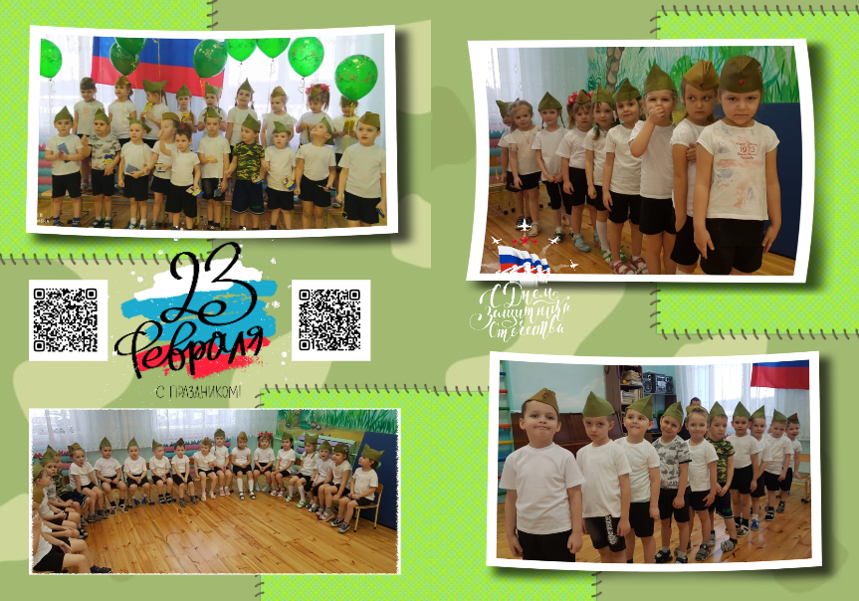

Slide 25
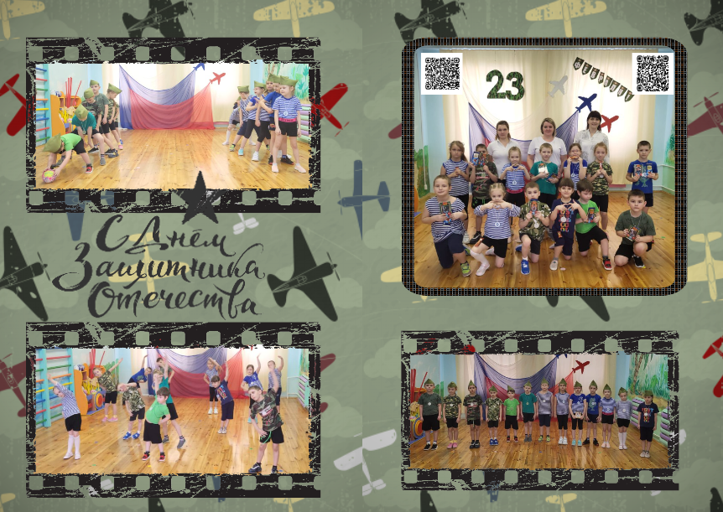

Slide 26
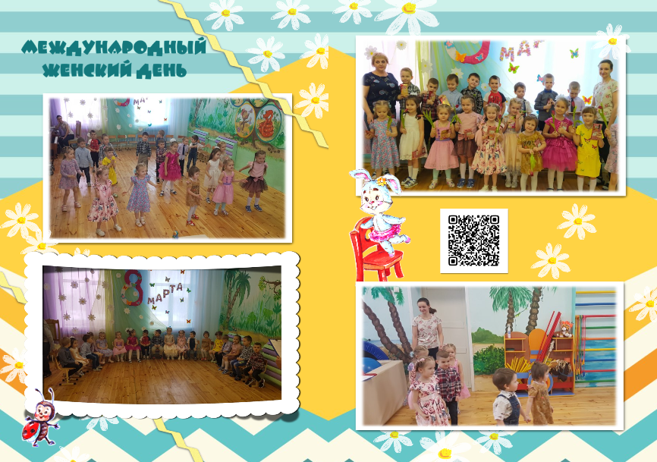

Slide 27
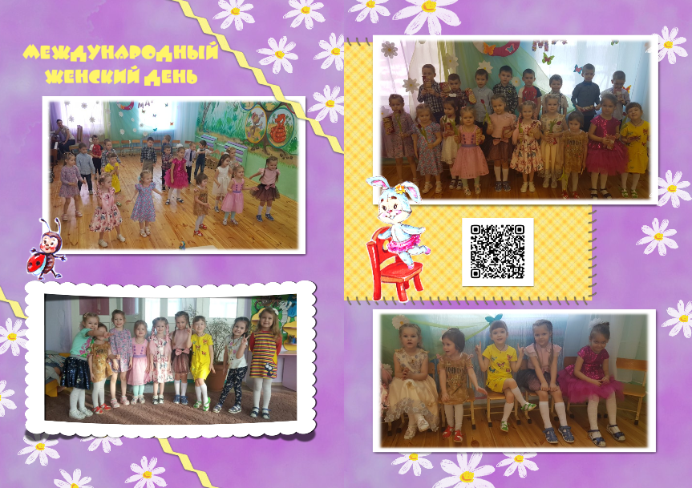

Slide 28
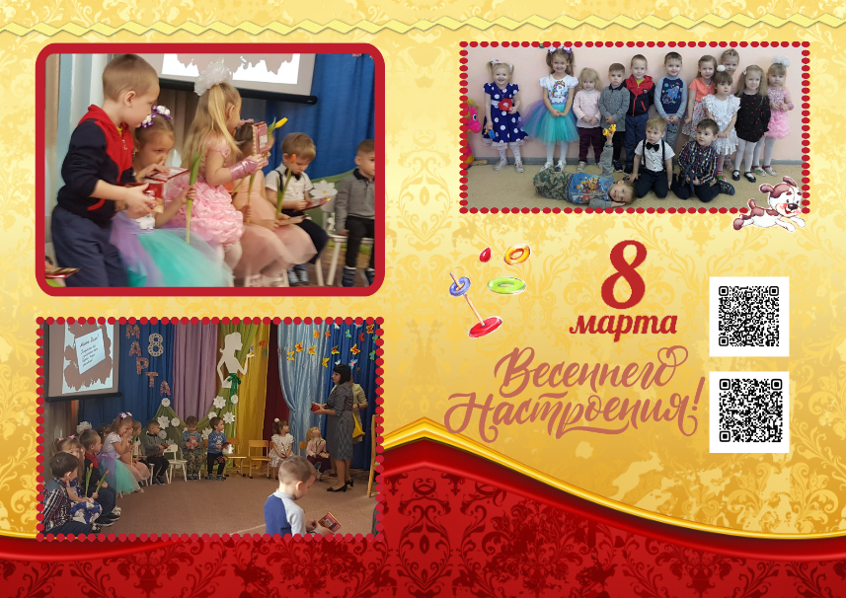

Slide 29
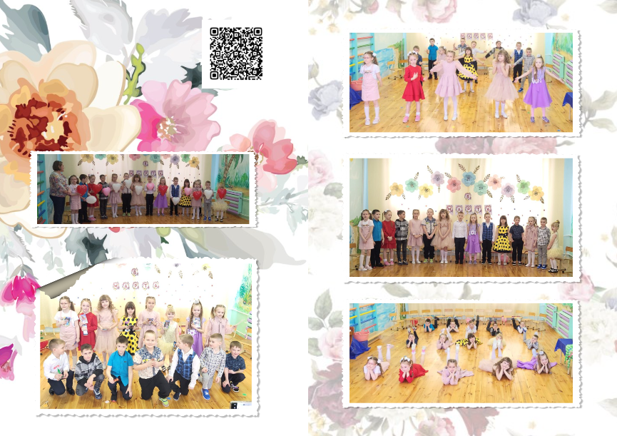

Slide 30
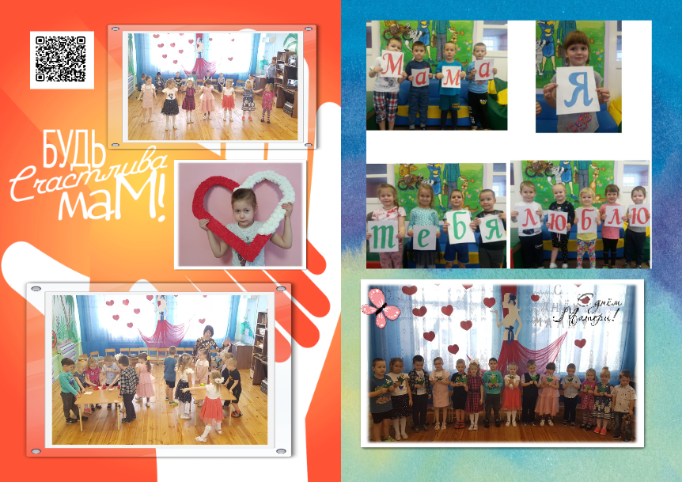
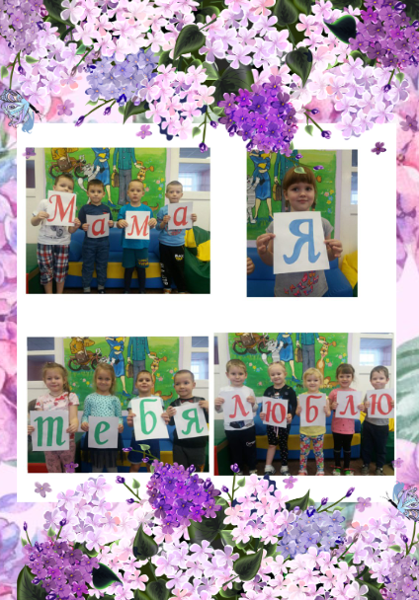

Slide 31
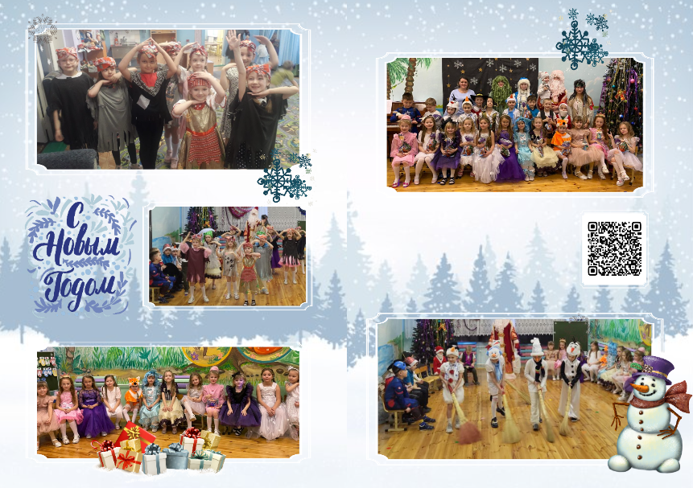

Slide 32
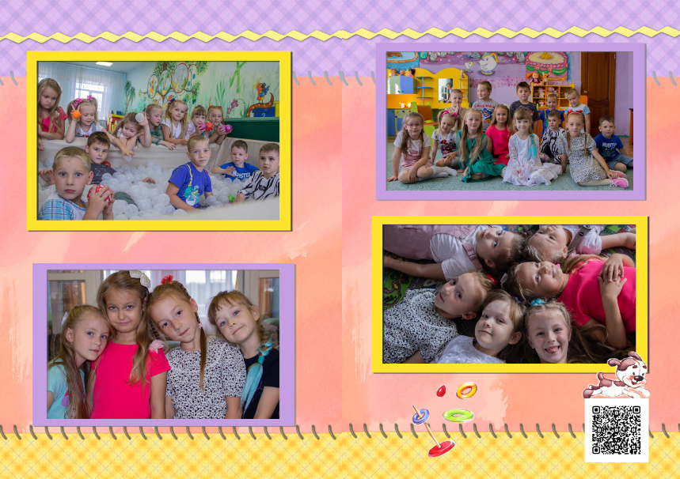

Slide 33

Благодарим за внимание!

